Slide 1
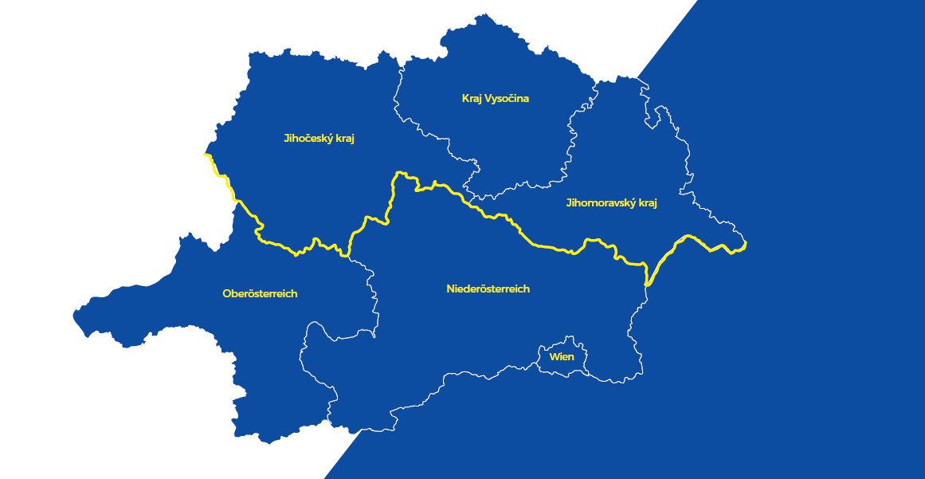
Interreg AT-CZ
Program INTERREG VI-A
Rakousko – Česká republika 2021-2027
ConnReg AT-CZ
Bilaterální workshop
Kultura a cestovní ruch
5.5.2022, Horn

Slide 2
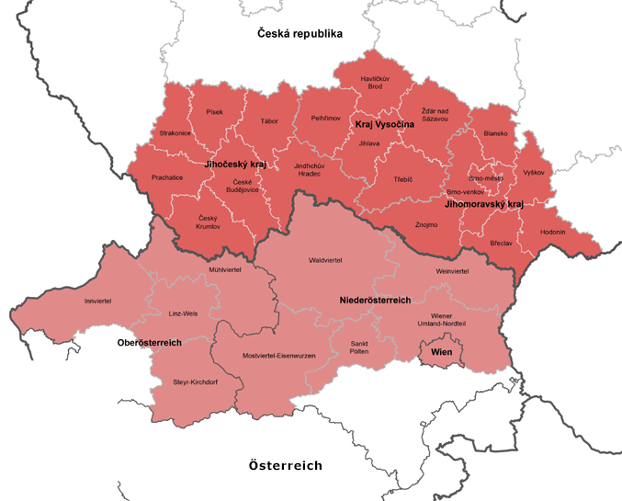
Programové území
Figure 1: Programme area Interreg Austria – Czechia 2021-2027
Source: https://www.at-cz.eu/at/programm/programmgebiet

Slide 3
Regiony v programovém území
Source: Amt der Niederösterreichischen Landesregierung (2019); letter from the EC 02/2021
Country | NUTS-3 | Belongs to NUTS-2
Austria | Mostviertel-Eisenwurzen (AT121) | Niederösterreich (AT12)
 | St. Pölten (AT123)
 | Waldviertel (AT124)
 | Weinviertel (AT125)
 | Wiener Umland – Nordteil (AT126)
 | Wien (AT130) | Wien (AT13)
 | Innviertel (AT311) | Oberösterreich (AT31)
 | Linz-Wels (AT312)
 | Mühlviertel (AT313)
 | Steyr-Kirchdorf (AT314)
Czech Republic | Jihočeský kraj (CZ031) | Jihozápad (CZ03)
 | Kraj Vysočina (CZ063) | Jihovýchod (CZ06)
 | Jihomoravský kraj (CZ064)

Slide 4
Priority a specifické cíle
Priorita
Výzkum&inovace
Priorita
Klima&životní prostředí
Priorita
Vzdělávání, kultura&cestovní ruch
Priorita
Přeshraniční governance
Specifický cíl
Výzkum&inovace
Specifický cíl
Přizpůsobení klimatickým změnám
Specifický cíl
Vzdělávání
Specifický cíl
Governance – institucionální spolupráce
Specifický cíl
Ochrana přírody a životního prostředí
Specifický cíl
Kultura a cestovní ruch*
Specifický cíl
People to People Akce*
FMP
Kultura a cestovní ruch
FMP
People to People

Slide 5
Rozpočet programu
Priorita | ERDF | Národní CZ+AT | Celkem | Míra kofinancování
Výzkum&inovace | 19.265.968 | 4.816.492 | 24.082.460 | 80%
Klima&životní prostředí | 17.515.165 | 4.378.791 | 21.893.956 | 80%
Vzdělávání, kultura&cestovní ruch | 35.031.989 | 8.757.997 | 43.789.986 | 80%
Přeshraniční Governance | 15.008.026 | 3.752.007 | 18.760.033 | 80%
CELKEM | 86.821.148 | 21.705.287 | 108.526.435 | 80%
Specifický cíl | ERDF
Kultura&cestovní ruch | 26.292.642

Slide 6
Přínos pro specifický cíl
strategické zaměření projektů cestovního ruchu a kultury v regionech (žádné projekty “stand-alone”)
resilience sektoru cestovního ruchu díky inovativním řešením a zvýšení udržitelnosti pracovních míst a služeb
znalosti a dovednosti odborných pracovních sil v sektoru cestovní ruch, s cílem lepší připravenosti na budoucí krizová období
digitální aplikace v sektoru cestovního ruchu a kultury
zaměření na inovace a využití nových podnikatelských možností

Slide 7
Types of Action
Cross border know how and data exchange to foster resilience of the tourism and cultural sector
joint development of strategically embedded key themes in intangible and tangible cultural and natural heritage
joint development of key themes for sustainable and green tourism development
joint skill development towards green and digital transformation of the sector in order to strengthen the resilience and long-term sustainability of the sector
combine the expertise and competencies of national actors (e.g. large national museums) with the expertise of regional actors
implementation of joint procedures for systematic visitor monitoring in order to implement joint management plans in a targeted manner
Joint pilot actions and investments to foster resilience of the tourism and cultural sector
joint actions to reconstruct / strengthen the resilience of the hospitality sector in the region to improve better preparedness to future crises and recovery from the Covid-19-crisis
joint investment in key themes for sustainable tourism development and in intangible cultural heritage and tangible cultural and natural heritage based on a sound strategic framework
joint digitalisation of cultural and natural heritage products for dissemination to different target groups
joint expansion and adaptation (e.g. in terms of barrier-free access) or maintenance of the tourist infrastructure with focus on quality development and promotion of joint offers to achieve a higher level of resilience in the tourism sector
improve cooperation of destination managements and create joint (cross-border) destinations under one label with active mutual promotion with a specific focus on destinations for green tourism and the inclusion of less known tourism locations with high potential
implementation of joint training measures for tourism and culture stakeholders
joint promotion of joint high-quality tourism marketing which takes into account the requirements of the digital transformation with special focus on a green and sustainable transition of the sector

Slide 8
Cílové skupiny/indikátory
Cílové skupiny
Lokální, regionální a národní veřejné instituce a organizace
Veřejně zaměřené organizace, regionální rozvojové agentury
Organizace cestovního ruchu, kulturní zařízení, muzea, NGO
Návštěvníci zařízení turistických a kulturních zařízení, veřejnost, a další
Indikátory outputu
Organizace, které kooperují přeshraničně
Společně rozvíjené strategie a akční plány
Společně rozvíjená řešení
Počet podpořených kulturních a turistických zařízení
Indikátory výsledků
Organizace, které po dokončení projektu kooperují přeshraničně
Realizace společných strategií a akčních plánů
Návštěvníci kulturních a turistických zařízení
Organizacemi realizovaná řešení

Slide 9
Zeitplan
Schválení programu červen/červenec 2022
Ustavující schůze monitorovacího výboru do 3 měsíců od schválení
Podávání žádostí plánováno na listopad/prosinec 2022
Schválení projektů 1. čtvrtletí 2023

Slide 10
Interreg AT-CZ
Děkuji za pozornost!
Mag. Martin Kavalek
Úřad dolnorakouské zemské vlády
Odd. mezinárodních a evropských záležitostí LAD4
Řídící orgán Interreg Österreich-Tschechien

